Slide 1
Trh nabídka Poptávka Ing. Eva Kotlánová, Ph.D.

Slide 2
Tři základní ekonomické problémy
Každá lidská společnost musí v rámci své existence hledat odpověď na tři základní ekonomické otázky:
Co vyrábět a v jakém množství?
Řeší konkurence na straně poptávky (peněžní, korunové hlasy)
Jak?
Určuje konkurence na straně nabídky (cena, kvalita, technická úroveň)
Pro koho?
Určují důchody, které se formují na trhu výrobních faktorů (mzdy, renty, zisky a úroky)
Dokonale konkurenční trh (abstraktní model) by dokázal odpovědět na tyto otázky sám (bez dalších vlivů a zásahů).

Slide 3
Typy ekonomik
Zvyková
Je rozhodováno na základě zvyku, tradice
Vyskytují se ojediněle
Direktivně řízená
Odpovědi na výše zmíněné otázky jsou určovány centrální institucí/plánem (válečná ekonomika x socialistické hospodářství)
Tržní
Odpověď přichází prostřednictvím trhu
Smíšená
Vzhledem k tomu, že tržní mechanismus není dokonalý a v některých případech selhává, zasahuje do něj stát
Míra zásahů je různá (Švédsko x USA)

Slide 4
trh a typy trhů
jakýkoliv systém koupě a prodeje
může mít podobu fyzickou i virtuální
Z hlediska územního můžeme rozdělit:
Místní trh – místní obchůdky v malém městečku (trh s NOTEBOOKY v KARVINÉ)
Národní trh – trh v rámci státního celku. Vzniká splynutím (součtem) místních trhů (trh s NOTEBOOKY v ČESKÉ REPUBLICE)
Světový (mezinárodní) trh – každý výrobek vstupuje na světový trh. Vzniká splynutím (součtem) národních trhů (světový trh s NOTEBOOKY)
Z hlediska věcného rozlišujeme:
Dílčí trh – trh na kterém se prodává a kupuje jediný druh zboží
Agregátní trh – je trh veškerého zboží

Slide 5
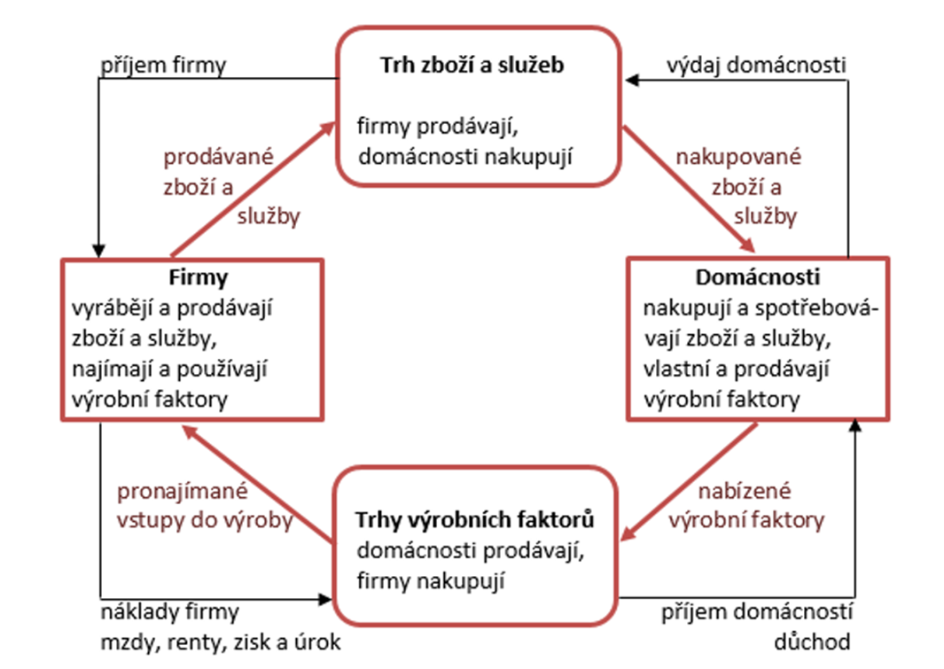
ekonomický koloběh
STÁT

Slide 6
funkce trhu (tržních cen)
Informační (signální)
Informační propojení velkého množství ekonomických subjektů jak na straně poptávky, tak na straně nabídky
Ceny
Alokační
Usměrňování toku výrobních faktorů do jednotlivých odvětví a oborů
Motivační
Rostoucí cena odměňuje ty vlastníky VF, kteří na její růst reagují a přesunují VF do odvětví s převahou poptávky a naopak
Diferenciační
Vyplývá z rozdílu dosahovaných zisků, mezd a dalších důchodů, které souvisejí s cenou prodávané produkce

Slide 7
nabídka
Vztah mezi různými cenami zboží a množstvím nabízeným prodávajícím za určité časové období
Můžeme ji vyjádřit buď v podobě tabulky nabídky nebo nabídkovou křivkou
POZOR!!! Neplést s nabízeným množstvím, tj. množstvím, které výrobci plánují prodat v daném časovém období při dané ceně
Rozlišujeme:
Individuální nabídku = jeden produkt, jeden výrobce
Tržní nabídku = jeden produkt, různí (více) výrobci, tedy nabídka jednoho výrobku na trhu
Agregátní (celkovou) nabídku = souhrn všech zamýšlených prodejů, se kterými přicházejí výrobci na trh

Slide 8
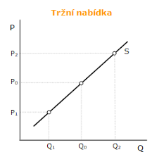
Křivka nabídky
Má pozitivní (rostoucí) sklon, označujeme písmenem S (supply)
Množství (Q) je závislé na ceně (P)
Rostoucí tvar nabídkové křivky je odrazem zákona nabídky, který říká, že Ceteris paribus s růstem ceny roste nabízené množství a s poklesem ceny nabízené množství klesá
Nabídka = křivka, nabízené množství = bod na křivce

Slide 9
Faktory ovlivňující nabídku
Ceny jiných produktů (substitutů, komplementů)
Pokud se zvýší cena substitutu, sníží se nabídka daného produktu a naopak
Pokud se zvýší cena komplementu, zvýší se také nabídka daného produktu a naopak
Ceny vstupů použitých k výrobě
Zvýšení ceny vstupů povede ke snížení nabídky daného produktu a naopak
Technologie výroby
Pokud dojde ke zlepšení technologií, je výrobce schopen se stávajícím množstvím VF vyrobit větší množství produkce
Počet firem na trhu
S vyšším počtem vyrábějících a nabízejících firem roste nabídka
Další faktory (počasí, politická situace, vnější faktory)

Slide 10
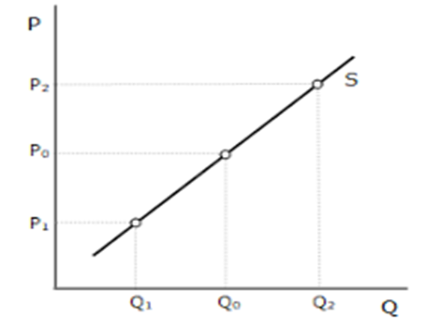
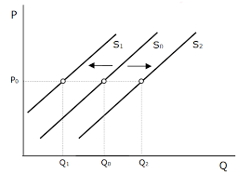
Změna nabídky x změna nabízeného množství
Pokud dojde ke změně nabízeného množství vlivem změny ceny, dojde k posunu po křivce nabídky
Pokud dojde ke změně nabídky jinými než cenovými vlivy, dojde k posunu celé křivky nabídky

Slide 11
Změna nabídky
Nabídka se zvýší (posun křivky doprava), když:
Se sníží cena výrobního substitutu
Se zvýší cena výrobního komplementu
Se sníží ceny výrobních faktorů
Doje k pozitivním technologickým změnám
Se zvýší počet prodávajících
Nabídka se sníží (posun křivky doleva), když:
Se zvýší cena výrobního substitutu
Se sníží cena výrobního komplementu
Se zvýší ceny výrobních faktorů
Doje k negativním technologickým změnám
Se sníží počet prodávajících

Slide 12
poptávka
Vztah mezi různými cenami zboží a množstvím, které je spotřebitel ochoten a schopen při těchto cenách koupit v určitém časovém období
Můžeme ji vyjádřit buď v podobě tabulky poptávky nebo poptávkovou křivkou
POZOR!!! Neplést s poptávaným množstvím, tj. množstvím, které spotřebitel zamýšlí koupit v daném časovém období při dané ceně
Rozlišujeme:
Individuální poptávku = jeden produkt, jeden spotřebitel
Tržní (dílčí) poptávku = jeden produkt, všichni spotřebitelé
Agregátní (celkovou) poptávku = souhrn všech zamýšlených koupí na trhu

Slide 13
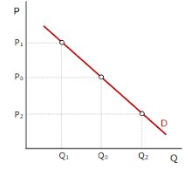
Křivka poptávky
Má negativní (klesající) sklon, označujeme písmenem D (demand)
Množství (Q) je závislé na ceně (P)
Klesající tvar popotávkové křivky je odrazem zákona poptávky, který říká, že Ceteris paribus se s růstem ceny bude poptávané množství snižovat a obráceně, při poklesu ceny se bude poptávané množství zvyšovat
Poptávka = křivka, poptávané množství = bod na křivce

Slide 14
Faktory ovlivňující poptávku
Ceny příbuzných produktů (substitutů, komplementů)
Pokud se zvýší cena substitutu, poptávka po daném výrobku se zvyšuje a naopak
Pokud se zvýší cena komplementu, poptávka po daném výrobku se sníží a naopak
Důchody spotřebitelů
Tento vztah může být pozitivní nebo negativní
Obecně lze říci, že u normálních statků se s růstem důchodu poptávka zvyšuje a s poklesem důchodu snižuje
Vkus a preference spotřebitelů
Počet kupujících a demografická struktura
S růstem počtu kupujících roste poptávka
Očekávávní spotřebitelů
Týkají se ceny, dostupnosti nebo nahrazení novým typem (upřednostnění současné spotřeby na úkor budoucí)
Specifické faktory (např. počasí, vládní zásahy, epidemie)

Slide 15
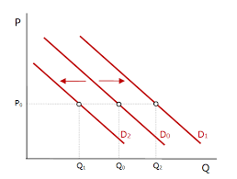
Změna poptávky x změna poptávaného množství
Pokud dojde ke změně poptávaného množství vlivem změny ceny, dojde k posunu po křivce poptávky
Pokud dojde ke změně poptávky jinými než cenovými vlivy, dojde k posunu celé křivky poptávky

Slide 16
Změna poptávky
Poptávka po produktu se zvýší (posun křivky doprava), když:
Se zvýší cena jeho substitutů
Se sníží cena jeho komplementů
Se zvýší důchod spotřebitelů (u normálního zboží)
Se preference spotřebitelů přesunou směrem k tomuto produktu
Se zvýší počet kupujících
Poptávka po produktu se sníží (posun křivky doleva), když:
Se sníží cena jeho substitutů
Se zvýší cena jeho komplementu
Se sníží důchod spotřebitelů (u normálního zboží)
Se preference spotřebitelů přesunou na jiné produkty
Se sníží počet kupujících
Spotřebitelé budou očekávat nižší cenu v budoucnu

Slide 17
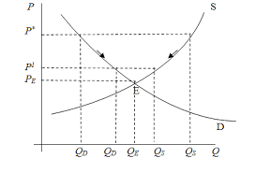
Tržní rovnováha
Trh je místo, kde se střetává nabídka s poptávkou
Cena, která tímto střetem vzniká se nazývá rovnovážná cena – při této ceně se poptávané množství rovná nabízenému a trh je v rovnováze

Slide 18
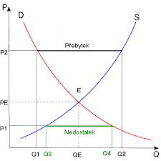
Tržní rovnováha
Pokud je cena jiná než rovnovážná, bude na trhu docházet buď k převisu nabídky (přebytku), kdy je cena vyšší a nebo převisu poptávky (deficitu, nedostatku), kdy je cena nižší než rovnovážná

Slide 19
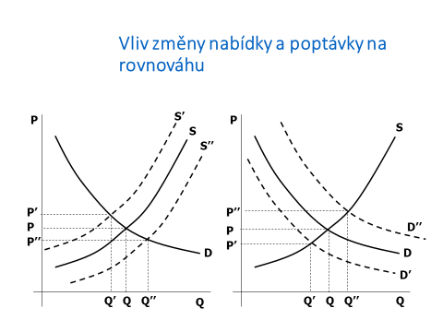
Změna p a q při změně nabídky a poptávky

Slide 20
Konkurence
Kromě nabídky, poptávky a ceny existuje ještě jeden prvek (faktor) trhu, který jej významně ovlivňuje a tím je konkurence
Je to proces, ve kterém se střetávají různé zájmy různých subjektů trhu
Konkurence na straně poptávky (např. fronty při prodejních akcích)
Konkurence na straně nabídky
Cenová
Necenová = přilákání kupujících jinými (necenovými) metodami (kvalita, reklama, slevy, servis, dodatečné služby)
Dále rozlišujeme dokonalou konkurenci a nedokonalou konkurenci (monopol, oligopol, monopolistická)

Slide 21
závěr
Trh, přes veškeré své nedokonalosti, je jediným nástrojem, který dokáže efektivně odpovědět na otázky co?, jak? a pro koho?
Trh je tedy nutný
Trh je nejdokonalejší dosud poznaný regulátor a stimulátor ekonomického rozvoje.

Slide 22
Děkuji za pozornost a přeji hezký den ☺

